Slide 1
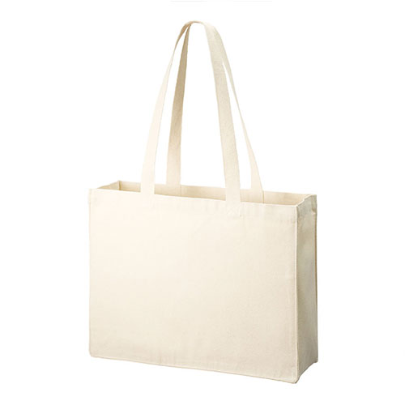
【提案書】
オーガニックコットンキャンバスボックストート
特徴
見た目以上に容量が多く、また見た目もきちっとしていることから人気の高いボックス型トートバッグ。肩掛けもできる長めの持ち手とオーガニックコットン素材で物販用などにもおすすめです。
納期
納期スペース
仕様
素材：コットン(320g/平方メートル)
サイズ：本体/約370×290×110(mm)・持ち手/約25×650(mm)
容量：約11L
お見積
お見積りスペース

